Slide 1


L’accessibilité aux soins de santé en danger
Conférence Liages – 19 décembre 2024
Jean-Pascal Labille – Secrétaire général Solidaris

Slide 2
Les constats

Slide 3
Un système de soins de santé sous pression…
Niveaux importants de reports de soins persistants parmi les populations vulnérables
Augmentation du déconventionnement
Pénurie de personnel de soins et d’aides et de certaines spécialités médicales
Marchandisation de certains secteurs (notamment soins de longue durée)

Slide 4
… avec des failles systémiques…
  Prise en compte insuffisante des déterminants non-médicaux (sociaux, environnementaux) de la santé
  Sous-investissement en promotion/prévention
  Modèle hospitalo-centré; première ligne de soins/aides sous-investie
  Financement productiviste (à l’acte; à l’admission) coûteux pour l’assurance maladie et générateur de concurrence et de stress pour les soignants.

Slide 5
…qui fait face à des défis énormes.
Crises climatiques/environnementales, crise alimentaire (obésité) sont des urgences sanitaires
Vieillissement de la population, augmentation de la prévalence des maladies chroniques.
Dégradation de la santé mentale en particulier des jeunes et des travailleurs (burn-out)
Menaces sur l’accessibilité aux soins et risques de creusement des inégalités de santé (sociales, genrées, ethniques)

Slide 6
Comment assurer le droit à la protection de la santé ?

Slide 7
La santé est un état de bien-être lié non seulement à l’absence de maladie mais aussi aux autres droits fondamentaux de la personne.
La protection de la santé est un droit fondamental du citoyen que la société se doit de protéger.
Notes:
La santé” peut être définie un état de bien-être de la personne lié non seulement à l’absence de la maladie, mais aussi aux conditions socio-économiques et culturelles qui affectent la vie et qui dépendent de plusieurs facteurs :
avoir accès à une alimentation saine ;
disposer d’un logement décent ;
bénéficier de l’instruction, de relations sociales enrichissantes et de loisirs.
Définie ainsi, la “santé” serait donc moins l’absence de maladie qu’un état relié aux droits fondamentaux de la personne et qui relève de ce qu’on peut appeler un “bien commun”, quelque chose que la société se doit de protéger,. C’est une question d’humanité et de justice.
C’est la raison pour laquelle la gestion de la santé doit être « démarchandisé », ne pas être laisser aux lois de l’offre et de la demande.

Slide 8
Article 23 de la Constitution
« Chacun a le droit de mener une vie conforme à la dignité humaine ».
A cette fin, la constitution garantit :
« le droit à la sécurité sociale, à la protection de la santé et à l'aide sociale, médicale et juridique »
Notes:
Le droit à la protection de la santé est d’ailleurs inscrit dans la constitution

Slide 9
Socle européen des droits sociaux, 2017
Art. 16 «Toute personne a le droit d’accéder en temps utile à des soins de santé préventifs et curatifs, abordables et de qualité »
Art. 18. « Toute personne a droit à des soins de longue durée abordables et de qualité, en particulier des services de soins à domicile et des services de proximité »

Slide 10
Le droit à la protection de la santé et à l’accès aux soins ne peuvent être abandonnés à la “loi du marché”.

Slide 11
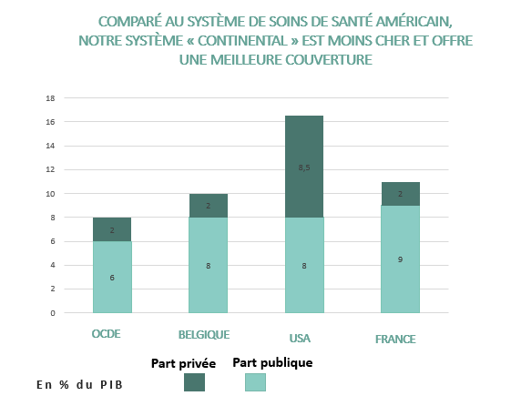
La marchandisation mène à des système de soins de santé inefficaces et inéquitables

Slide 12
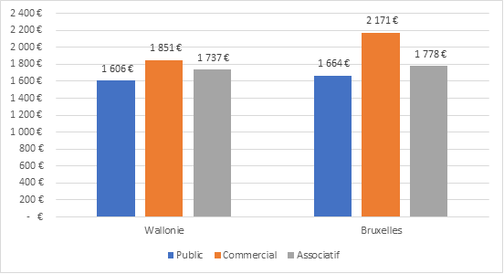
La marchandisation pousse les prix des soins à la hausse dans une logique de maximisation du profit…
Source : “Maisons de repos à quels prix” – Solidaris (à paraître)

Slide 13
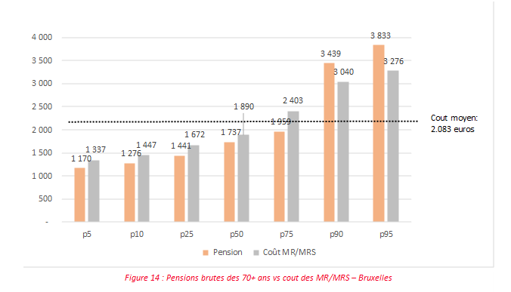
….elle réduit l’accessibilité financière mais aussi la qualité des soins.
À Bruxelles, trois retraités sur quatre de 70 ans et plus ont une pension brute inférieure au cout moyen des maisons de repos.
Source : “Maisons de repos à quels prix” – Solidaris (à paraître)

Slide 14
  Il n’y a pas d’alternative à un système social de santé pour assurer à chacun.e. l’accès à des soins de qualité
Notes:
Un autre récit et un autre projet.
L’équilibre du rapport de force entre l’État Social et les acteurs marchands de la santé s’est progressivement détérioré.
Il est urgent de prendre des mesures fortes pour redonner le pouvoir à l’Etat social qui reste aujourd’hui le principal financeur de la santé.
Nous en formulons cinq repris dans le mémorandum de Solidaris

Slide 15
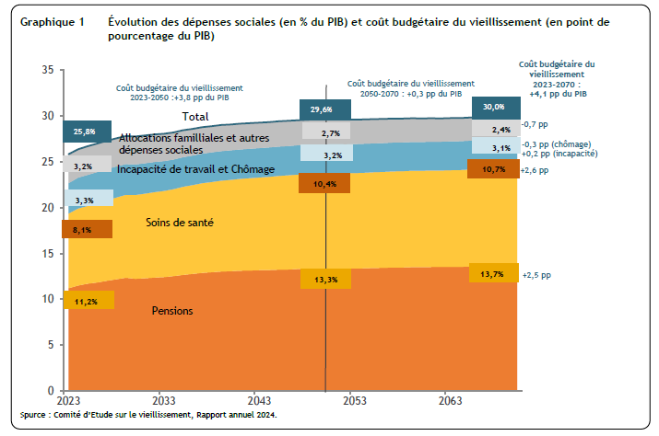
Les coûts attendus du vieillissement pour la sécurité sociale et l’assurance maladie sont connus.
Et ils ne sont pas “impayables” !
Coût budgétaire de l’augmentation des dépenses publiques de soins santé à l’horizon 2050 : 13,4 milliards €
Coût budgétaire du Tax Shift et de la réforme de l’impôt des sociétés du gouvernement MR/Nva : 14,8 milliards €
Notes:
Coût budgétaire de l’augmentation des dépenses publiques de soins santé à l’horizon 2050 : 13,4 milliards € (prix 2023) (+ 2,7% de PIB)
Coût budgétaire du Tax Shift et de la réforme de l’impôt des sociétés du gouvernement MR/Nva : 14,8 milliards € (en régime de croisière (après 5 ans)

Slide 16
Notre système social de santé n’est pas “impayable”. Le refinancement de la sécurité sociale sur base des besoins est un choix de société.
Mais uniquement plus de moyens ne suffira pas pour garantir l’accessibilité et la qualité des soins.
Notre système social de santé est un outil collectif qui appartient à tou.te.s. Nous avons le devoir de le réformer pour le préserver, l’enrichir et le transmettre

Slide 17

Merci

